Slide 1




ЛЕТНЯЯ ОЗДОРОВИТЕЛЬНАЯ КАМПАНИЯ 2025
ИШИМСКИЙ МУНИЦИПАЛЬНЫЙ РАЙОН
ФИЛИАЛ «МАОУ ГАГАРИНСКАЯ СОШ» – КлепиковскаяООШ
2025
1ИШИМСКИЙ МУНИЦИПАЛЬНЫЙ РАЙОН

Slide 2
Организационные данные
Место организации лагеря: здание Клепиковской школы
Контактный телефон 3-14-38
Руководитель: заведующий филиала Ключникова Н.С.
Начальник лагеря: Ключникова Л.А.
3 смена Ключникова Людмила Анатольевна
Время работы лагеря :
3 смена с 23 июля по 12 августа 2025г.

Slide 3
Прием документов
Сроки подачи заявления : с 22 апреля по 23 мая 2025г.
Бланк заявления: http://gagarinososh.ru/otdyh-2025/
Бланк договора: http://gagarinososh.ru/otdyh-2025/
Формы подачи заявления:
1 . Лично родителем, законным представителем ребенка в секретариате школы
2. В филиале «Мои документы» для детей из семей имеющих особые льготы (информация по ссылке
Портал услуг Тюменской области - Обеспечение детей, находящихся в трудной жизненной ситуации, путевками в организации отдыха и оздоровления Тюменской области на безвозмездной основе)

Slide 4
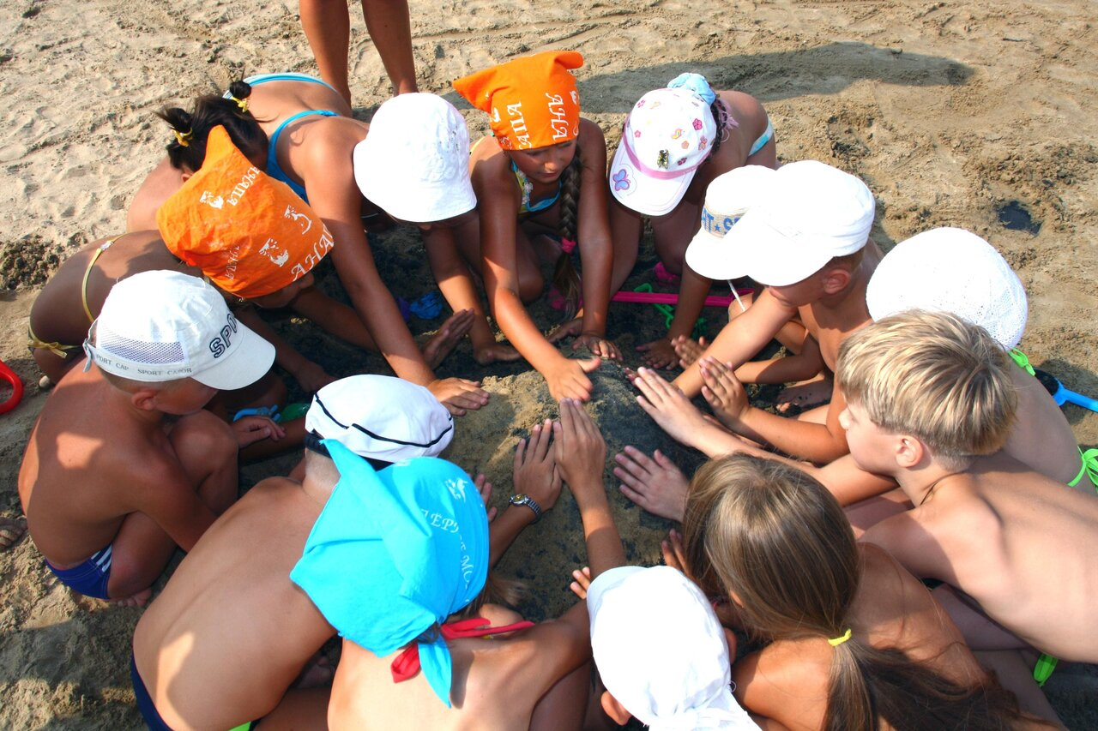

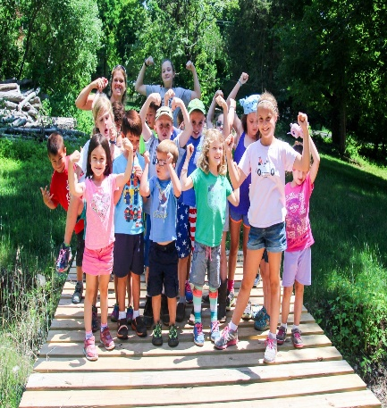
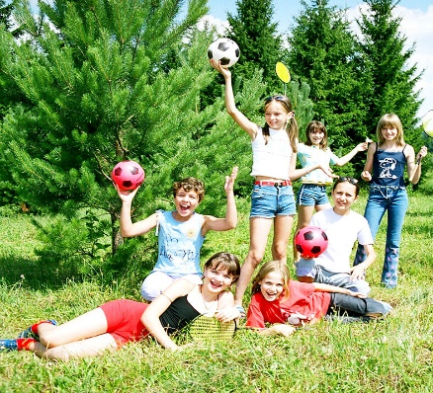


Локальные акты по организации лагеря
1.Положение о лагере:
2. Программа лагеря: http://gagarinososh.ru/otdyh-2025/3. Распорядок(проект) :

Slide 5
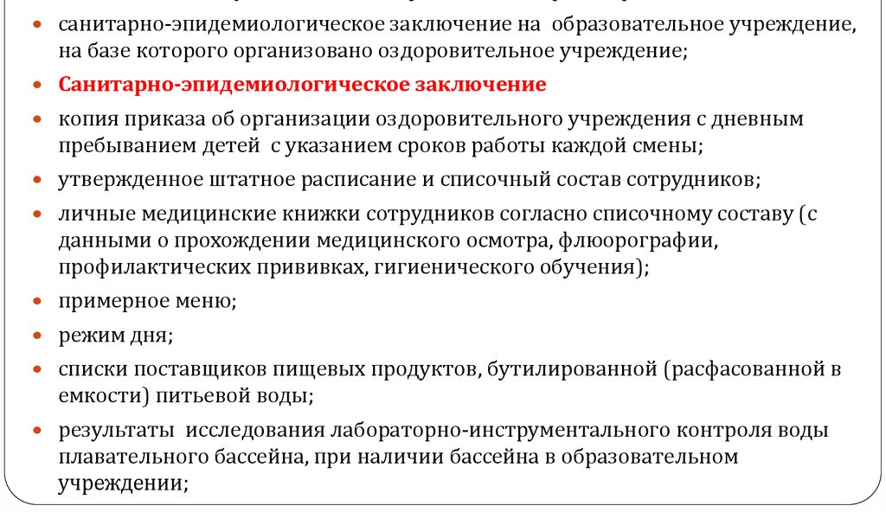
Безопасность отдыха -2025
Система безопасного пребывания детей будет организована с учетом нормативно – правового обеспечения летней кампании 2025г. (В ТОМ ЧИСЛЕ С УЧЕТОМ АКТУАЛЬНОЙ РЕДАКЦИИ сАНпИН)
Документы лагеря, обеспечивающие безопасную среду
Принимаемые меры
Обеспечение охраны здания, территории
Обеспечение качественного питания
Обеспечение организованной деятельности детей
Организация медицинского сопровождения
Организация акарицидной обработки
Соблюдение санитарно –эпидемиологических норм уборки помещений и территории лагеря

Slide 6
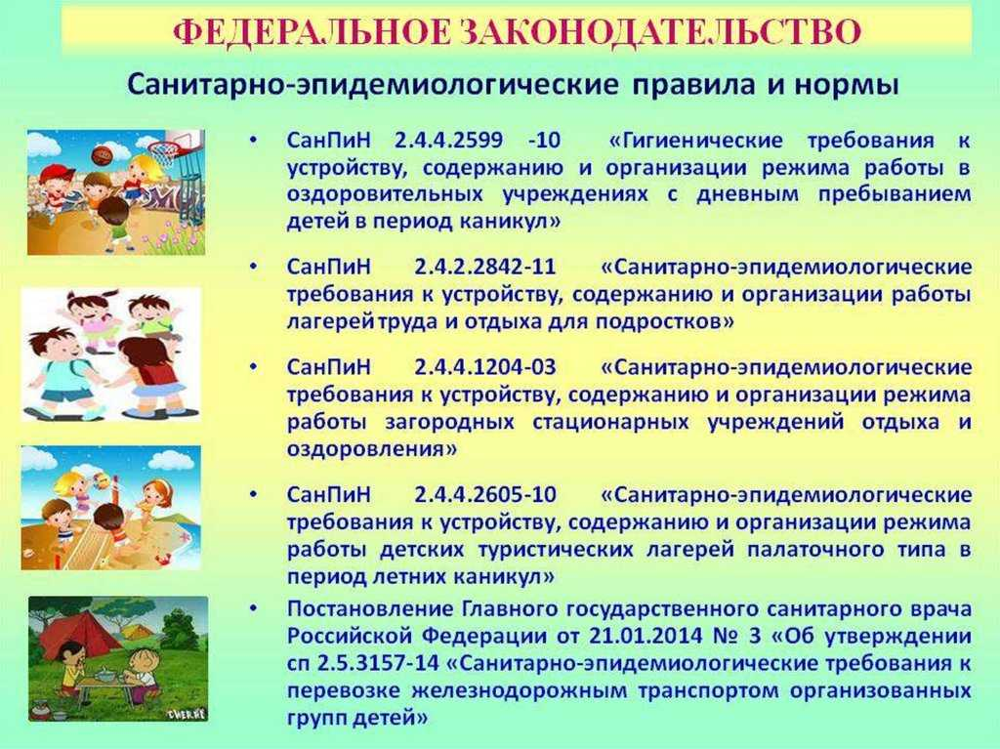

Slide 7



необходимо соблюдать в лагере

Slide 8




Slide 9
Действие родителей
(законных представителей)
Обсудить коллегиально в кругу семьи информацию
Принять совместное решение с ребенком о его пребывании в лагере
Написать заявление в лагерь
Заключить договор по лагерю
Пройти медицинское обследование ребенка и предоставить соответствующую справку о состоянии его здоровья до момента открытия лагеря
Сообщить в заявлении особенности здоровья ребенка
( наличие хронических заболеваний, аллергических реакций, субъективно –индивидуальных психических
характеристик ребенка)
В случае наличия предложений по улучшению качества отдыха детей –внести предложения административной группе лагеря, школы

Slide 10
Следи за оперативной информацией

